Slide 1
Проект на тему: «Театрализованная деятельность в средней группе «Звездочки»
Муниципальное бюджетное общеобразовательное учреждение «СОШ №17»
(структурное подразделение дошкольного образования)
Подготовила: Воспитатель Резепова К.А.
п. Первое Мая 2024 г.

Slide 2
Паспорт проекта:
Вид проекта: творческий, игровой;
Продолжительность проекта: среднесрочный;
Участники проекта: дети средней группы, воспитатели, родители;
Продукт проектной деятельности: атрибуты для инсценировки р. н. с. «Заюшкина избушка», лепбук «Театрализованная деятельность»

Slide 3
Актуальность проекта:
Самым популярным и увлекательным направлением в дошкольном воспитании является театрализованная деятельность.
Особое значение в детских образовательных учреждениях нужно уделять театрализованной деятельности, всем видам детского театра, они помогают повысить общую культуру ребенка, приобщить к духовным ценностям, познакомить его с детской литературой, музыкой, правилами этикета, традициями.
Совершенствовать навык воплощать в игре определенные переживания, побуждать к созданию новых образов, побуждать к мышлению.
Реализация данного проекта позволит сделать жизнь детей интересной и содержательной, наполненной яркими впечатлениями, интересными делами, радостью творчества.

Slide 4
Цели проекта:
Формирование у детей интереса к театру, желание участвовать
в театральной деятельности;
Обогащение словаря детей, активизация его;
Совершенствование диалогической речи, ее грамматический строй;
Способствование проявлению самостоятельности, активности в игре с персонажами-игрушками.

Slide 5
Задачи проекта:
Познакомить детей с театральной терминологией, разновидностями театрального искусства, учиться, как нужно правильно вести себя во время пребывания в театре;
Совершенствовать умение ориентироваться в сценическом пространстве, перемещаться по площадке, выстраивать диалог с партнёром по постановке на определённую тему и запоминать слова персонажей сказок;
Развивать навыки манипуляций с воображаемыми предметами. Формировать умение воплощать в игре конкретные чувства, переживания, создавать определённый образ посредством интонации, мимики и пантомимики.
Повысить общую культуру ребёнка, приобщить к духовным ценностям.
Воспитывать в дошкольниках самостоятельность, артистичность, творческое начало.

Slide 6
Методы работы:
1. Словесные: чтение коротких сказок и рассказов (которые потом трансформируются в сценарий спектакля, заучивание стихов, потешек, слов к ролям; беседы с детьми, обращение к своему личному опыту;
2. Наглядные: совместное рассматривание костюмов, декораций к конкретным спектаклям, просмотр театральных постановок в детском саду (рассматривание иллюстраций к сказкам);
3. Практические: сюда относятся игры-драматизации, разыгрывание коротких этюдов, рисование эпизодов из конкретных сказок и рассказов, изготовление своими руками декораций, атрибутов, масок, инсценированние сказок под руководством воспитателей и самостоятельно в активной деятельности

Slide 7
Планируемый результат:
Сформированность основных понятий о театрализованной деятельности детей;
Приобретение детьми первичных навыков в области театрального искусства;
Развитие эмоционального фона и речи дошкольников, пополнение театрального уголка;
Увлеченное использование театрального центра детьми в группе в самостоятельной деятельности.

Slide 8
Этапы реализации проекта:
Подготовительный этап:
1. Определение педагогом темы, целей и задач, содержания проекта, прогнозирование результата.
2. Подбор разнообразных иллюстраций по теме, методической литературы, пособий для реализации проекта.
3. Сюжетно-ролевая игра «Мы идем в театр»

Slide 9
Этапы реализации проекта:
Основной этап:
1.Беседы «О театре», «История театра», «Что такое театр» «Знакомство с театральными профессиями», дидактическое пособие мнемотаблица «Правила поведения в театре».
2.Рассматривание иллюстраций, альбомов по теме «Театр», игры для эмоционального развития, мимическая гимнастика.
3.Сюжетно-ролевая игра «Мы идем в театр».

Slide 10
Этапы реализации проекта:
Заключительный этап:
Инсценировка сказки «Заюшкина избушка».
Работа с родителями: Консультация «Театр в жизни ребенка», «Играем в театр».

Slide 11
Результаты проекта:
Проект был направлен на создания интереса родителей и детей к театру, миру волшебства и загадочности.
В ходе проекта дети и родители узнали об истории театра, также узнали, о том, что бывают разные виды театра.
Обогатилась предметно-развивающая среда.

Slide 12
Мнемотаблица «Правила поведения в театре»

Slide 13
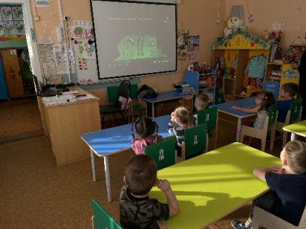
Беседы «О театре», «История театра», «Что такое театр» «Знакомство с театральными профессиями»

Slide 14
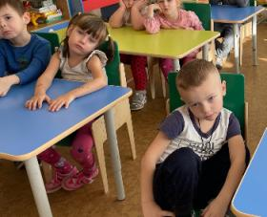
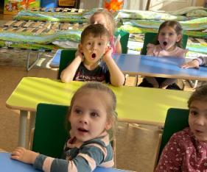
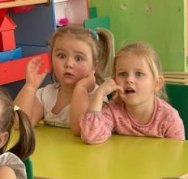
Игра для эмоционального развития

Slide 15
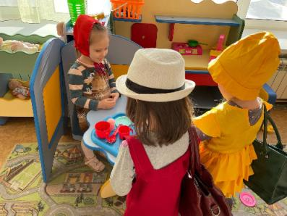
Сюжетно-ролевая игра: «Мы идем в театр»

Slide 16
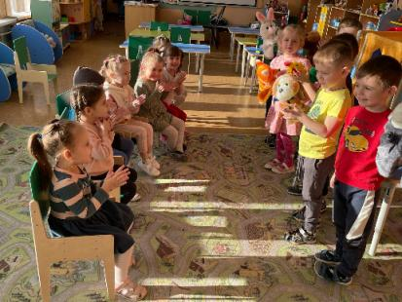
Инсценировка сказки «Заюшкина избушка»

Slide 17
Консультация для родителей:

Slide 18
Консультация для родителей:

Slide 19
Вывод:
Благодаря совместной деятельности в ходе реализации проекта укрепились взаимоотношения между детьми. Дети стали более общительными, раскрепощенными, уверенными в себе и в своих силах, дети меньше стали боятся выступать перед зрителями.
Мы смогли доказать родителям, что только в совместной деятельности можно лучше узнать своего ребенка, его темперамент, особенности характера и, конечно же, его мечты и желания.
Создание проекта позволило проявить творческую активность детей и педагогов, полностью раскрыть у каждого скрытые эмоциональные и творческие возможности.

